Slide 1


STATUS
MIJA SALUD
Ingeniería en Informática
Integrantes: Bárbara Poblete, Valentina Rojas, Yasna Vivar.
Docente: Fernando Herrera
Fecha: 18/10/2025

Slide 2
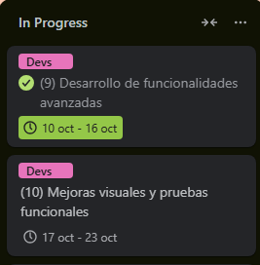
EN PROGRESO

Slide 3
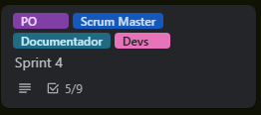
AVANCE DEL PROYECTO
Sprint 1: 3 semanas (LISTO)
Sprint 2: 4 semanas (LISTO)
Sprint 3: 2 semanas (LISTO)
Sprint 4: 2 semanas (En progreso 50%)
Sprint 5: 2 semanas (PENDIENTE)
Sprint 6: 2 semanas (PENDIENTE)
Sprint 7: 1 semana (PENDIENTE)

Slide 4
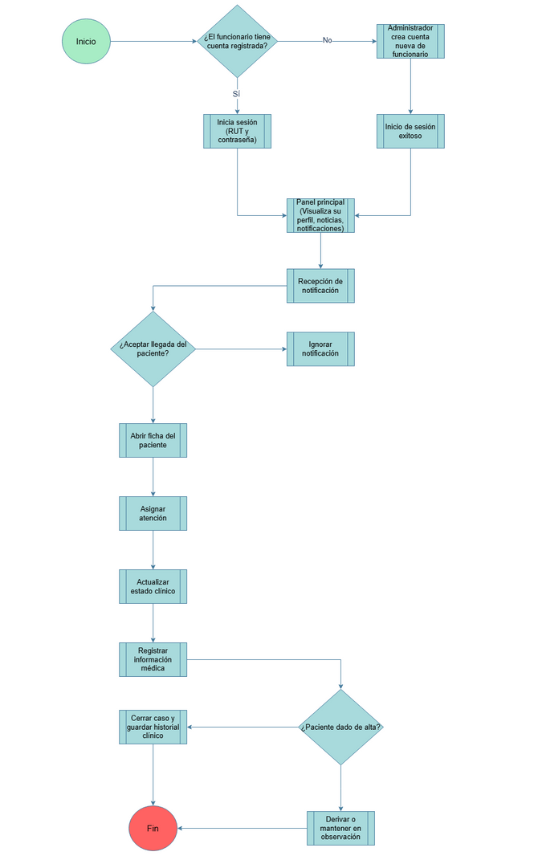
FLUJO FUNCIONARIO

Slide 5
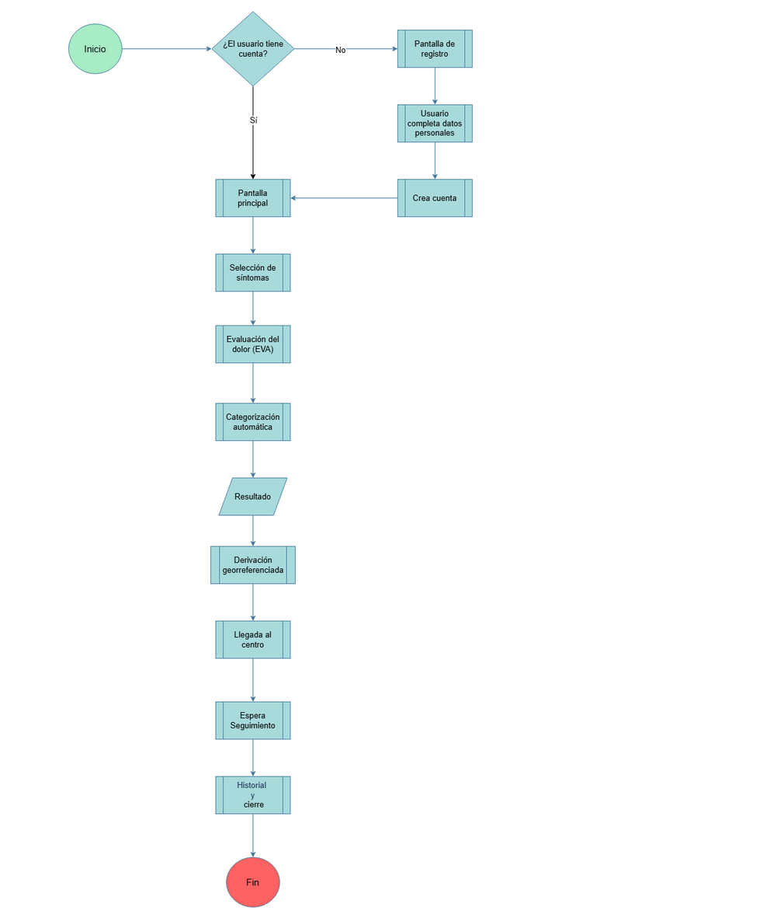
FLUJO USUARIO

Slide 6
COMPROMISOS
Ajuste de estilos CSS
Pruebas de botones, login, rutas y almacenamiento
Documentación de errores detectados y correcciones aplicadas
Capturas de pantalla para validación visual

